Slide 1
第二章 导数与微分
第四节 隐函数及由参数方程所确定的函数的导数 相关变化率
Notes:
1

Slide 2
隐函数的求导问题
本质：
分离自变量和因变量
显函数——由 y = f (x) 表示的函数．
隐函数——由方程 F (x, y) = 0 确定的函数．
隐函数的显化——由 F(x, y) = 0 求出 y = f (x) 的过程．
例：方程 x + y³ − 1 = 0 所确定的函数是
注意：
① 并非所有的方程都能确定一个函数，例如 x² + y² + 5 = 0.
② 并非所有的隐函数都能显化，例如 e^{x} + e^{y} − xy = 0．
问题：隐函数如何求导？

Slide 3
一、隐函数的导数
问题：当隐函数难以显化或不能显化时，如何求导？
隐函数求导法
设由方程 F (x, y) = 0 确定的函数是 y = f (x)，
则 F (x, f (x)) = 0 是恒等式，
恒等式两边同时对自变量 x 求导，等号依然成立，
解出所求导数 y' = g (x, y) 或 y'' = h(x, y, y')．
显化
求导
F (x, y) = 0
y = f (x)
y' = f '(x)
?
关键：牢记 y 和 y' 都是 x 的函数．

Slide 4
例：求方程 e^{x} − e^{y} − xy = 0 所确定的函数 y = f (x)在 x = 0 处
的导数．
解：方程两边同时对自变量 x 求导，得
e^{x} − e^{y} y' − ( y + x y' ) = 0
解得
当 x = 0 时，y = f (0) = 0，于是
关键：牢记 y 和 y' 都是 x 的函数．

Slide 5
例：求方程 xy + ln y = 1 所确定的函数 y = f (x) 在点M (1, 1)
处的切线方程 ．
解：方程两边同时对自变量 x 求导，得
解得
在点M (1, 1) 处，y = f (1) = 1，
于是在点M (1, 1) 处的切线方程为
即 x + 2y − 3 = 0．
关键：牢记 y 和 y' 都是 x 的函数．

Slide 6
例：求方程 y − 2x = (x − y) ln (x − y) 所确定的函数 y = f (x)
的二阶导数 ．
解：方程两边同时对自变量 x 求导，得
解得
根据高阶导数的定义，得
关键：牢记 y 和 y' 都是 x 的函数．

Slide 7
例：设 （x > 1），求 y' ．
解法1：利用复合函数求导法则求解（略）．
解法2：因为 等价于
根据隐函数求导法，得
从而
“等价”说明
显函数与隐函数
有相同的导数．
显函数
转化
隐函数

Slide 8
例：设 （x > 4），求 y' ．
解：在等式两边取对数，得
等式两边同时对 x 求导，得
从而
例：课本P.104例6

Slide 9
例：求幂指函数 y = u(x)^{v(x)}（u(x) > 0）的导数．
解法1：把幂指函数 y = u(x)^{v(x)} 看作指数函数 a^{v(x)} ，于是
解法2：把幂指函数 y = u(x)^{v(x)} 看作幂函数 u(x)^{b} ，于是
其中a, b 都是常数且 a > 0 ．
公式：
按指数函数
的求导公式求导
按幂函数
的求导公式求导

Slide 10
对数求导法（课本P.103）
先在等式两边取绝对值，然后在等式两边取对数，最后
利用隐函数求导法求出导数．
适用范围：多个函数的乘积、根式函数、幂指函数．
例：课本P.108第1(3)题，xy = e ^{x + y}．

Slide 11
例：设 |cos y|^{x} = |sin x|^{y}，求 y' ．
解：在等式两边取对数，得
等式两边同时对 x 求导，得
解得
知识点：当 x > 0 时， ；
当 x ≠ 0 时，
其中 y ≠ π / 2 + kπ ，x ≠ kπ
（k 为整数）．

Slide 12
例：设 (cos y)^{x} = (sin x)^{y}，求 y' ．
解：在等式两边取对数，得
等式两边同时对 x 求导，得
解得
注意：ln cos y 及 ln sin x 不一定有意义！
上述方程有意义的前提条件是 cos y 及 sin x 都不等于零，
即 y ≠ π / 2 + kπ ，x ≠ kπ （其中k 为整数）．

Slide 13
例：设 (cos y)^{x} = (sin x)^{y}，求 y' ．
解：在等式两边取绝对值，得
在等式两边取对数，得
等式两边同时对 x 求导，得
解得
知识点：当 x > 0 时， ；
当 x ≠ 0 时，
其中 y ≠ π / 2 + kπ ，x ≠ kπ
（k 为整数）．

Slide 14
二、由参数方程所确定的函数的导数
若参数方程 确定 y 与 x 之间的函数关系，则称
此函数关系所表示的函数为参数方程所确定的函数．
问题1：如何对参数方程所确定的函数求导？
方法：消去参数 t ．
例如
t
ϕ
ϕ ⁻¹
ψ
x
y
y =ψ (t) = ψ (ϕ ⁻¹(x))
Notes:
结合课本P.104抛射体的运动问题来引入参数方程所决定的函数．

Slide 15
二、由参数方程所确定的函数的导数
设参数方程 确定 y 与 x 之间的函数关系，求
问题2：消参困难或无法消参如何求导？
设 x = ϕ (t)， y =ψ (t) 都可导．
若 x = ϕ (t) 具有反函数 t = ϕ ⁻¹(x)，则
y = ψ (ϕ ⁻¹(x))．
若 ϕ '(t) ≠ 0，则
反函数也可导
t
ϕ ⁻¹
ψ
x
y
y =ψ (t) = ψ (ϕ ⁻¹(x))

Slide 16
二、由参数方程所确定的函数的导数
设参数方程 确定 y 与 x 之间的函数关系，求
问题：消参困难或无法消参如何求导？
注意：“消参困难”或“无法消参”并不意味着 x = ϕ (t) 的
反函数一定不存在，而是意味着 x = ϕ (t) 的
反函数可能是隐函数！
t
ϕ ⁻¹
ψ
x
y
y =ψ (t) = ψ (ϕ ⁻¹(x))

Slide 17
二、由参数方程所确定的函数的导数
仍是关于 t 的函数，
仍是一个参数方程！
如果 x = ϕ (t)， y =ψ (t) 二阶可导，则可进一步求出函数的
二阶导数

Slide 18
例子（课本P.108例9）
例：求参数方程 所确定的函数的二阶导数．
解：
再次利用
参数方程求导法则

Slide 19
极坐标方程求导
设曲线的极坐标方程为 r = r(θ) ，
利用直角坐标与极坐标的关系，可得参数方程
其中参数为极角 θ ．
极坐标方程求导 参数方程求导
转化

Slide 20
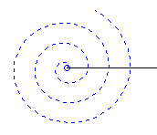
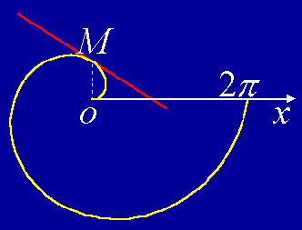
例：求螺线 r = θ 在 θ = π / 2 处的切线方程．
解：把极坐标方程转化为参数方程，得
于是
当θ = π / 2 时，对应着曲线上的点 M(0, π / 2)，
过点 M 的切线的斜率
从而切线方程为

Slide 21
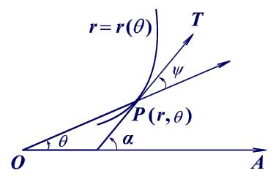
应用
设曲线在点 P(r, θ) 处的切线 PT
与直线 OP （极点与切点的连线）之间的夹角为ψ ，
因为ψ = α − θ ，所以

Slide 22
四、相关变化率
设 x = x(t)， y = y(t) 都是可导函数，则
思路：
①找出相关变量之间的关系式；
②对 t 求导，得到相关变化率之间的关系式；
③求出相关变化率．
x 和 y 有关系
和 有关系
相关变化率

Slide 23
四、相关变化率
设 x = x(t)， y = y(t) 都是可导函数，
如果 x 和 y 之间存在某种关系，
则它们的变化率 dy / dt 与 dx / dt 之间也存在一定的关系，
这样两个相互依赖的变化率称为相关变化率．
相关变化率问题就是研究这两个变化率之间的关系，以便
由其中一个变化率求出另一个变化率．
思路：
①找出相关变量之间的关系式；
②对 t 求导，得相关变化率之间的关系式；
③求出相关变化率．

Slide 24
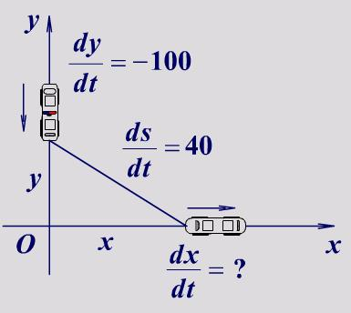

例：正在追逐一辆超速行驶汽车的巡警车由正北向正南驶
向一个垂直的十字路口，超速汽车已经拐过路口向正东方
向驶去，当它离路口东向1.2千米时，巡警车离路口北向1.6
千米，此时警察用雷达确定两车间的距离正以40千米/小时
的速率增长．若此刻巡警车的车速为100千米/小时，试问此
刻超速汽车的速度是多少？
解：如图所示，建立直角坐标系．
x(t)，y(t) 分别表示在时刻 t 超速
汽车和巡警车距离路口的位置．
s(t) 表示在时刻 t 超速汽车和巡
警车的距离．于是 x² + y² = s²，
且

Slide 25
例：正在追逐一辆超速行驶汽车的巡警车由正北向正南驶
向一个垂直的十字路口，超速汽车已经拐过路口向正东方
向驶去，当它离路口东向1.2千米时，巡警车离路口北向1.6
千米，此时警察用雷达确定两车间的距离正以40千米/小时
的速率增长．若此刻巡警车的车速为100千米/小时，试问此
刻超速汽车的速度是多少？
x² + y² = s²，等号两边都对 t 求导，
此时，x = 1.2，y = 1.6，s = 2，
代入数据，得

Slide 26
小结
隐函数求导法
对数求导法
适用范围：多个函数的乘积、根式函数、幂指函数．
参数方程表示的函数的导数
当u(x) > 0 时，幂指函数 u(x)^{v(x)} 求导的两种方法：
利用 u(x)^{v(x)} = e^{v(x) lnu(x)} 及复合函数求导法则求解；
对数求导法．

Slide 27
作业
习题2 − 4
1(3)
2
3(3)
4(1)
5(1)
7(1)
8(3)(4)
11

